Slide 1

Luku 2
Ainetta vai ideaa?

Slide 2
Todellisuuden perusaines – substanssi
Substanssi tarkoittaa todellisuuden perusainesta.
Aristoteleella substanssi on oleva, jolla on ominaisuuksia mutta joka ei itse ole toisen asian ominaisuus.
Yleensä substanssi tarkoittaa filosofiassa olevan perusainesta.
Onko todellisuuden perusaines aineellista vai henkistä?
Monistit ajattelevat, että todellisuus koostuu vain yhdestä substanssista, esim. idealismi ja materialismi
Dualistit ajattelevat, että substansseja on kaksi, esim. Descartes
Pluralistit ajattelevat, että todellisuus koostuu useista eri substansseista, esim. Leibnizin monadit

Slide 3
Hengen ja aineen taisto
Materialistin mukaan todellisuus on aineellista – ihminen on olennaisesti aistiva ja tunteva olento.
Idealistin mukaan todellisuus tavoitetaan järjen ja ajattelun avulla – ihminen on olennaisesti järjellinen olento.

Slide 4
Materialismin muotoja
Antiikin luonnonfilosofit: Tutkivat luontoa ja sen toimintaperiaatteita. Neljä elementtiä.
Antiikin atomismi: Todellisuus koostuu jakamattomista osasista (atomeista) ja tyhjiöstä.
Uuden ajan materialismi (Hobbes): Ihminen on mekaaninen olento.
Marxin materialismi: Yhteiskunta perustuu materiaalisiin, taloudellisiin tuotantosuhteisiin.

Slide 5
Materialismi ja luonnontieteet
Fysikalismi: Todellisuus koostuu luonnonprosesseista. Jos jokin ilmiö (esim. tietoisuus) vaikuttaa eroavan aineellisesta luonnosta, emme vain ole vielä keksineet sen fysikaalista selitystä.
Naturalismi: Todellisuutta tulee tutkia luonnontieteiden näkökulmasta. Jos esim. kauneus on todellista, se tulee voida selittää luonnollisten ominaisuuksien kautta.

Slide 6
Idealismin muotoja
Objektiivinen idealismi (Platon): Ideat ovat itsessään todellisia.
Subjektiivinen idealismi (Berkeley): ”Oleminen on havaituksi tulemista.” Todellisuus on ideoita (havaintoja, aistivaikutelmia).
Absoluuttinen idealismi (Hegel): Todellisuus on järjellinen kokonaisuus.
Solipsismi: Todellisuus on oman mieleni sisäistä.

Slide 7
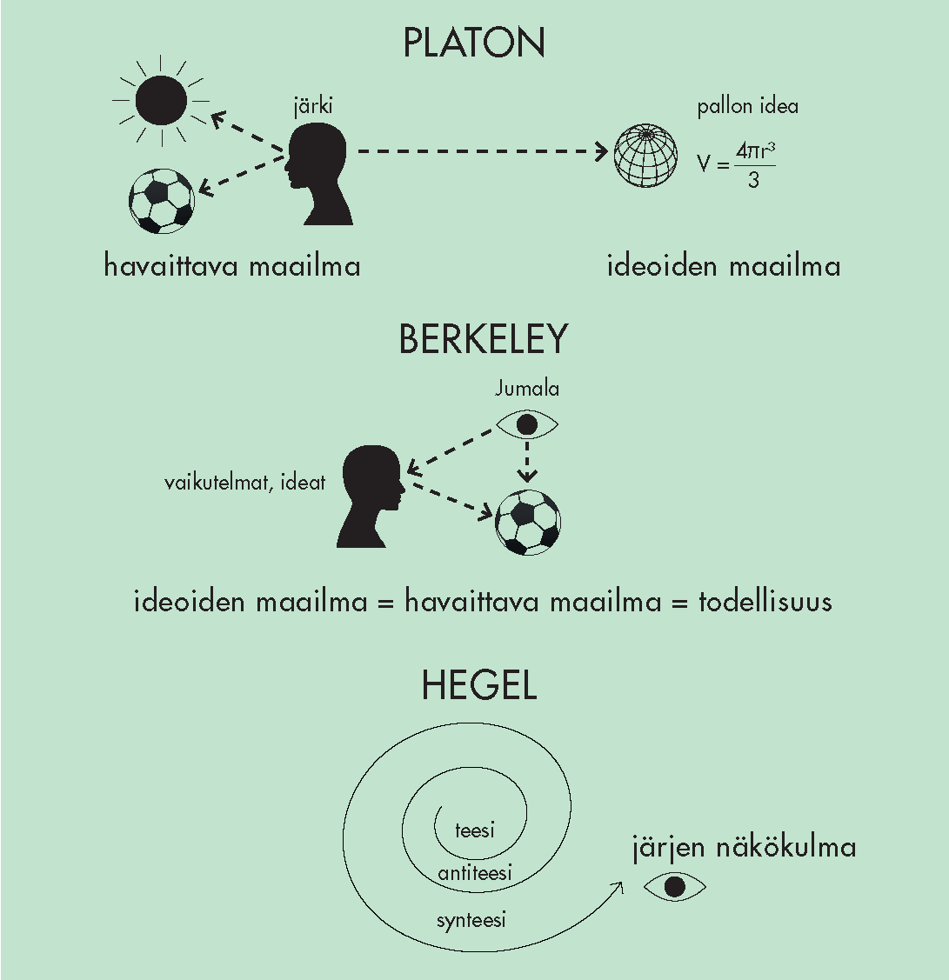

Slide 8
Mielen ja ruumiin yhteistyö
Descartes piti todellisuutta sekä materiaalisena että ideaalisena. Meillä on sekä aineellinen ruumis että aineeton mieli.
Descartesin mallia kutsutaan dualismiksi – todellisuus muodostuu kahdenlaisista substansseista.
Monismi (Spinoza): Todellisuus on vain yksi substanssi, joka näyttäytyy aineellisena ja henkisenä.
Pluralismi (Leibniz): Todellisuus muodostuu äärettömästä näkökulmien (monadien) joukosta.

